Slide 1
第四单元 · 多边形的面积
三角形的面积
WWW.PPT818.COM

Slide 2
复 习 旧 知
计算下面平行四边形的面积。
三角形按角分可以分为哪几种？
1.5cm
3cm
锐角三角形
直角三角形
钝角三角形

Slide 3
探 究 新 知
如何求出这面流动红旗的面积？

Slide 4
请你把三角形转化成学过的图形。
高
宽
高
长
底
底
平行四边形的面积＝底×高
长方形的面积＝长×宽
三角形的面积＝底×高÷2
三角形的面积＝底×高÷2
S ＝ ah ÷ 2

Slide 5
28cm
25cm
三角形的面积＝底×高÷2
28×25÷2＝350（cm²）

Slide 6
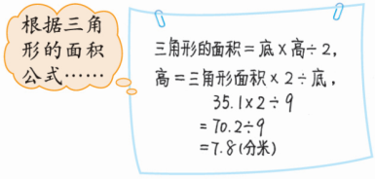
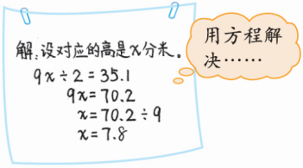
巩 固 练 习
一块三角形交通标志牌（如图），面积是35.1dm²，
底是9dm。这个底对应的高是多少分米？
答：这个底对应的高是7.8分米。

Slide 7
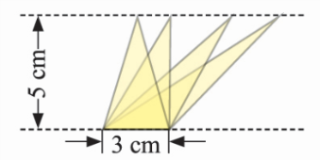
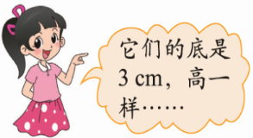
计算下列三角形的面积，你发现了什么？
我发现了等底等高的三角形面积也相等。

Slide 8
如图，一种零件有一面是三角形。三角形的底是5.6cm，高是4cm，这个三角形的面积是多少平方厘米 ？
4cm
S=ah÷2
=5.6×4÷2
=11.2（cm²）
5.6cm
答：这个三角形的面积是11.2平方厘米。

Slide 9
课 堂 小 结
今天这节课，你有什么收获？怎样求三角形的面积？三角形的面积是怎样推导出来的？

